Slide 1



一种本质安全型的矿用电源设计
答辩人：xxx
导师： xxx

Slide 2


1
绪论
2
理论研究
3
电路设计
论题大纲
contents
4
软硬件测试
5
总结展望

Slide 3

1
绪论

Slide 4

研究背景
“富煤、贫油、少气”是我国能源资源的基本国情，2023年的能源数据显示，煤炭在全国一次能源消费中的占比超过了50%，这充分凸显出煤炭在我国能源体系里的关键地位。
近年来矿山作业环境复杂，安全隐患层出不穷，尤其是电源系统的安全性问题，直接关系到矿工的生命安全和矿山的正常运营。

Slide 5


研究意义
本安电源是一种能在危险场所使用的特殊电源设备，它采用了一系列安全技术措施，确保在正常工作或规定的故障条件下，产生的电火花和热效应均不能点燃周围环境中的可燃性气体或粉尘等爆炸性物质，从而保证了使用环境的安全。
01 电源选取
本次选题采用127V输入电压。一方面出于实际应用的考量。127V是煤矿井下的照明用电，煤矿井下巷道较长，采用较低的电压等级可以减少线路损耗。另一方面出于安全性的考虑，127V属于低压电，触电风险更低，即使发生漏电或短路，造成的危害相对较小。提高了矿井安全性。
02 电压选取

Slide 6






文献综述
国内文献综述
国内对本安电源的研究相对较晚，早期的研制工作开始且主要应用在功率较小的煤矿井下的矿灯中。
于月森博士针对本安防爆系统的结构体系在原有基础上进行了重新整理，由此引出一次本安电源、二次本安电源、前端保护模式、后端保护模式以及火花放电的自然放电模式和截止放电模式等概念，
国外文献综述
对本质安全电路的研究追溯到1886年，通过基础性实验得出每个电火花都能够引爆的结论。
进入21世纪后，德国一家国家权威研究机构的工程物理研究所专门发表了一篇文章详细介绍本安电路。

Slide 7
工作安排
AC127V输入
EMI滤波
整流
滤波
24V输出
PWM
控制
功率
变换
输出整流滤波
EMI滤波器通过共模电感、差模电容组成的π型滤波电路，在电源输入端起到滤除高频率干扰的作用。
桥式整流电路为主回路的整流滤波电路将交流电转换成脉动直流电，PWM控制电路采集输出电压、电流信号与内部基准电压比较后给出相应的PWM波来控制MOSFET的开关状态，实现输出电压的调节。
MOSFET作开关管，处在高频PWM信号的控制下通断速度很快，把直流电压转换成高频交流电压。
输出整流滤波用超快恢复二极管把高频变压器次级输出的交流电压整流之后，经LC滤波电路滤去高频纹波得到稳定24V的直流输出电压。

Slide 8
2
理论研究

Slide 9
拓扑说明
没有利用变压器进行储能，而是直接采用变压器传输能量
运用了两管并联电容分压驱动变压器双向励磁
使用变压器（实际上是两个耦合电感）充电，并且在开关关断期释放能量到负载
正激式拓扑
半桥式拓扑
反激式拓扑
01
02
03
04
05
利用两个开关管交替工作，使变压器能够对称地传输能量
4个开关管组成的全桥结构，驱使变压器双路驱动，在双路之间交替导通
推挽式拓扑
全桥式拓扑

Slide 10
拓扑选择
针对煤矿用电源的特殊需求如低功率、隔离性、可靠性、体积紧凑、成本可控等，相较于其他拓扑结构，反激式拓扑具有以下显著优势：
结构简单，成本低廉
本次设计额定功率仅12W，属于反激式典型功率范围，因而无需复杂拓扑。
天然电气隔离，符合煤矿安全标准
通过变压器实现输入输出完全隔离，满足煤矿设备对安全隔离的强制要求。
宽输入电压适应性
煤矿电网可能存在电压波动，反激式通过调节占空比自动稳压，无需额外宽压适配电路。

Slide 11
能量传输分析
反激变换器的CCM能量传输过程可以分为以下两个阶段：
开关导通阶段
开关管MOSFET导通，输入电压施加在一次侧绕组两端。一次侧电流从初始值开始线性上升，导通结束时达到峰值，一次侧电感储存能量。由于变压器极性，二次侧二极管反向截止，负载由输出电容供电。
开关关断阶段
开关管MOSFET关断，一次侧电流被切断，二次侧二极管导通。一次侧电流突变为零，二次侧电流以线性下降，但不会降至零，关断结束时保留剩余电流对应的一次侧剩余电流为作为下一周期导通阶段的初始电流。

Slide 12
3
电路设计

Slide 13

研究思路
控制电路设计
3
1
一次侧电路设计
反馈电路设计
4
2
二次侧电路设计
保护电路设计
5

Slide 14
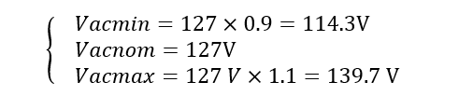


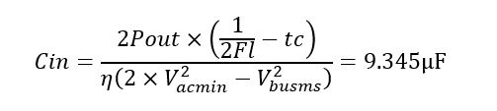
一次侧电路设计
一次侧电路计算以输入滤波电容为例，取10%波动，定义输入电压，
取最大值139.7V，并留有一定余量，
时间参数取经验值，
输入滤波电容，

Slide 15
二次侧电路设计
二次侧电路以介绍输出二极管选型为例，对比不同二极管参数如下表：
参数 | 肖特基二极管 | 快恢复二极管 | 超快恢复二极管
反向耐压 | ≤200V | 50V-1000V | 200V-1200V
正向压降 | 0.3-0.5V | 0.8-1.5V | 0.8-1.2V
反向恢复时间 | 无（无反向恢复） | 50-500ns | <50ns
适用场景 | 低压大电流 | 中压中频 | 高压高频
反激变换器适配的输出整流通常都采用高频快速整流二极管，该二极管优点明显，不仅开关速度快、导通电阻小，而且截止时反向漏电流小，反向恢复时间短。

Slide 16
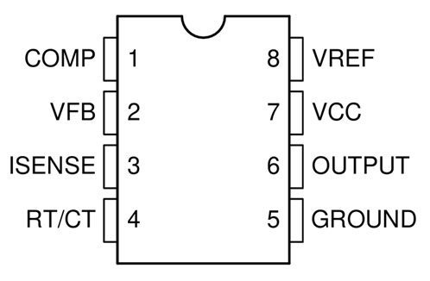
控制电路设计
本次设计的控制芯片决定选用UC3845，其形状如下图所示。该芯片采用峰值电流模式控制，通过实时检测一次侧电流，实现逐周期电流限制。这种控制方式能够快速响应负载和输入电压的变化，显著提升系统的动态性能

Slide 17
反馈电路设计
本部分内容是对网络优化控制环路的相位裕度和增益裕度进行补偿，防止振荡，提高快速响应能力与动态性能，采用光耦PC817配合TL431，检测次级侧电压，并将次级侧信号经光耦传送到初级侧PWM控制器UC3845上，从而实现采样、比较、反馈。具体的闭环反馈调节流程如下图：

Slide 18
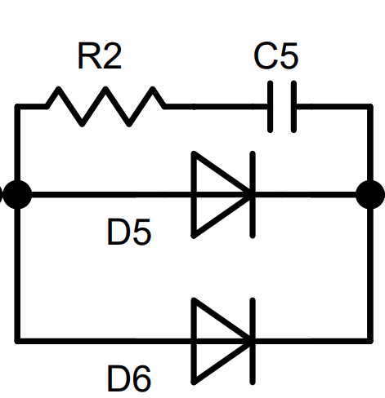
保护电路设计
从硬件层面来讲，本安电源采用多重冗余设计，构建起层层防护的安全屏障。
多个二极管的设置主要是出于冗余设计的考量。反激变换器单个二极管失效会导致电路完全宕机。而冗余并联在多个二极管中任意一个失效时，剩余器件仍可维持功能。同时散热也有所优化，提高元器件寿命。

Slide 19
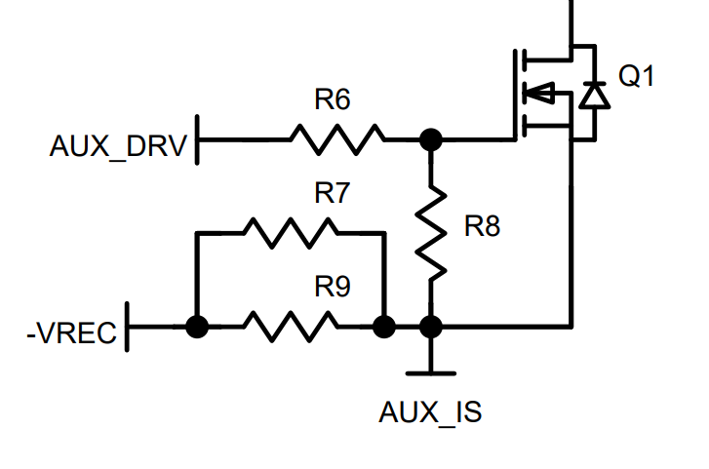
保护电路设计
从软件方面讲，通过外围电阻分压网络监测输入或输出电压，当电压超过阈值时，芯片内部逻辑强制关闭 PWM。
检测电阻在电路中的核心作用是实时监测开关管电流，并通过反馈机制实现电流控制和过流保护。检测电阻将流经开关管的电流转换为电压信号。转换后的电压信号输入到UC3845的电流检测引脚

Slide 20
4
软硬件测试

Slide 21

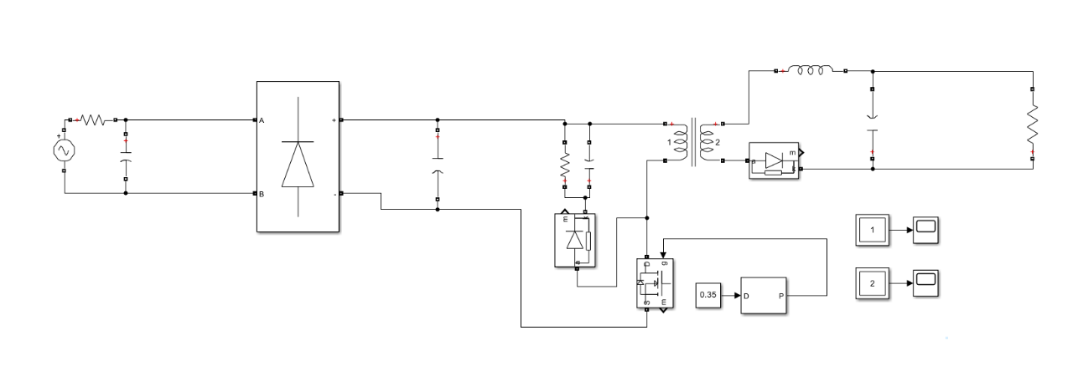
开环仿真
本次使用的仿真软件为Simulink，建立开环模型如下图所示

Slide 22
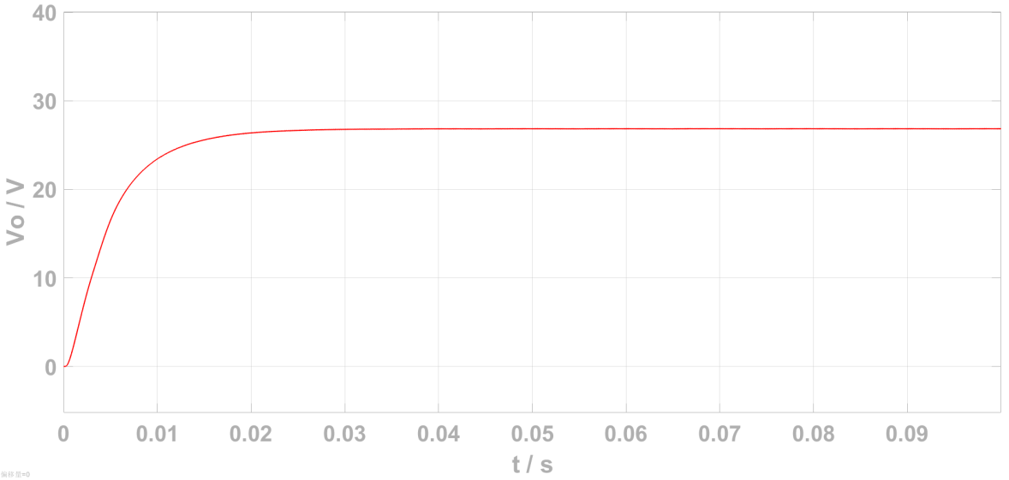
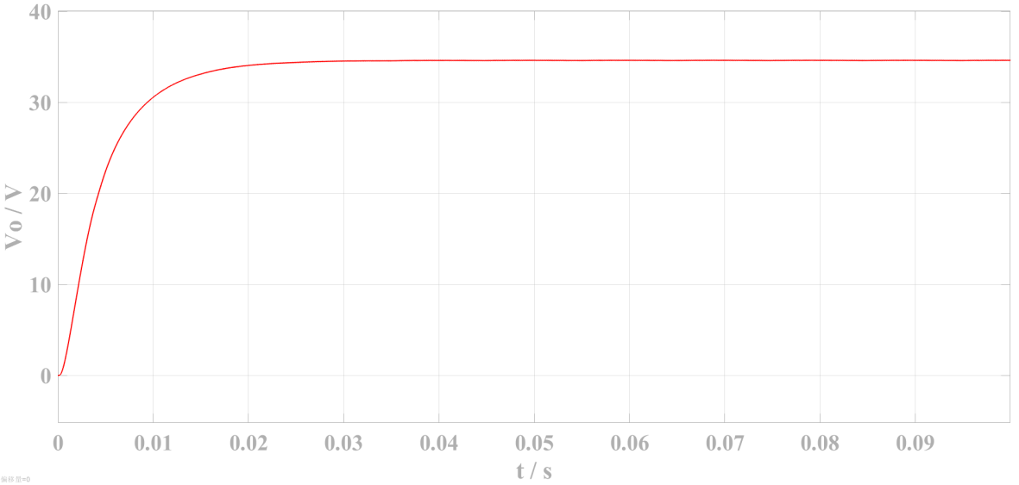
开环仿真
输入电压为本次设计要求AC127V，输出电压如上图。
左侧图片的仿真模型占空比取0.35，变压器变比为7:1，右侧占空比调整为0.45，其他情况不变。可见在忽略损耗理想情况下，输入电压和变比一定时，占空比与输出电压呈现正相关。占空比越高，输出电压越高。

Slide 23
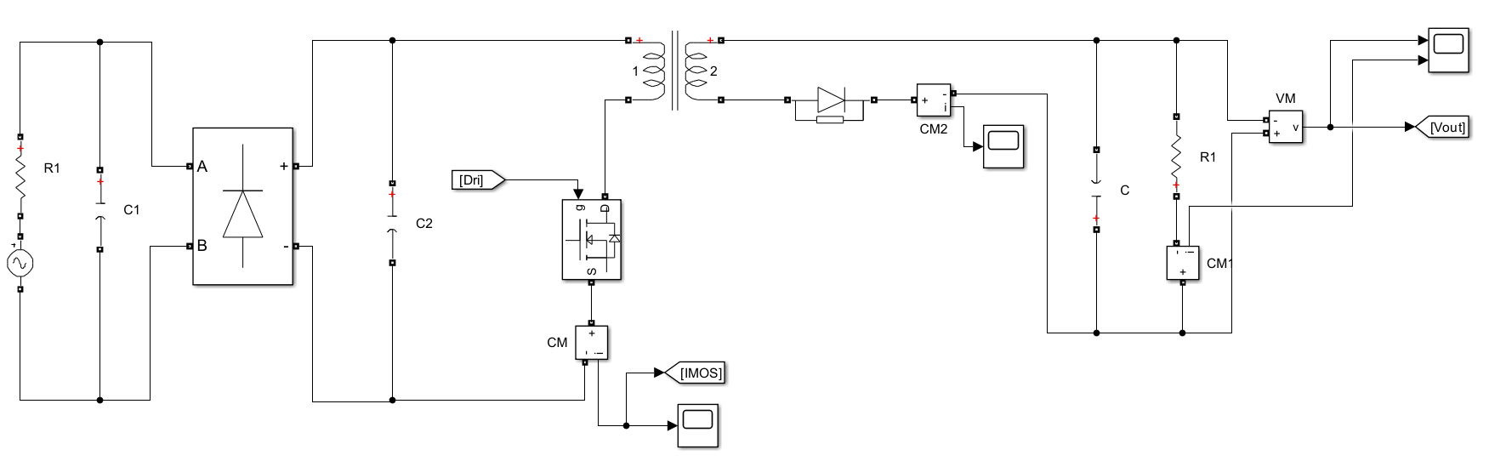
闭环仿真
建立闭环模型如下图所示

Slide 24
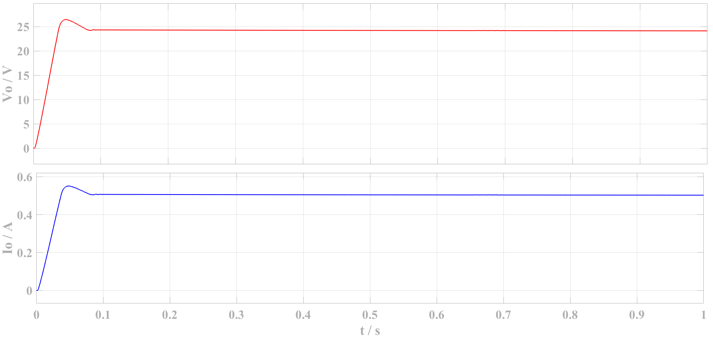
闭环仿真
闭环输出电压电流波形如下图所示：

Slide 25
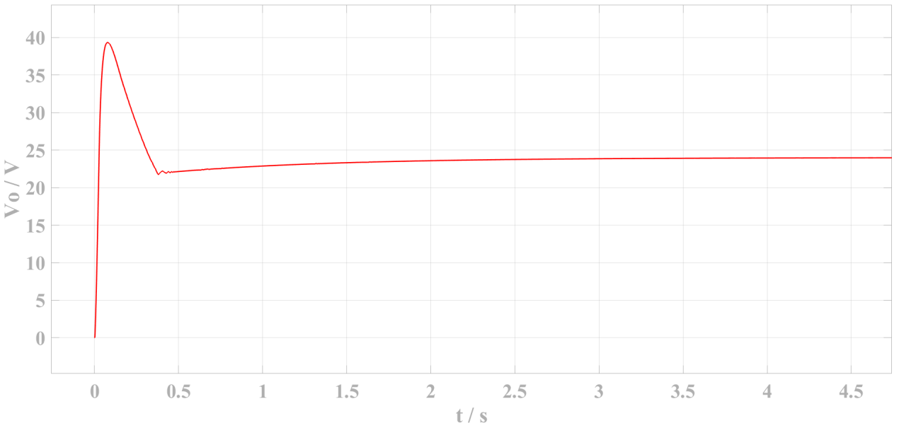
闭环仿真
仿真的理论输出电阻为48Ω，现将输出电阻扩大为原来的5倍，取240Ω，调试以及仿真结果如下：
该仿真结果可以看出，控制环路响应较快，负载突变导致的瞬态波动经过近0.5s的恢复时间，在PID的控制下，仍然能够保持24V输出。

Slide 26
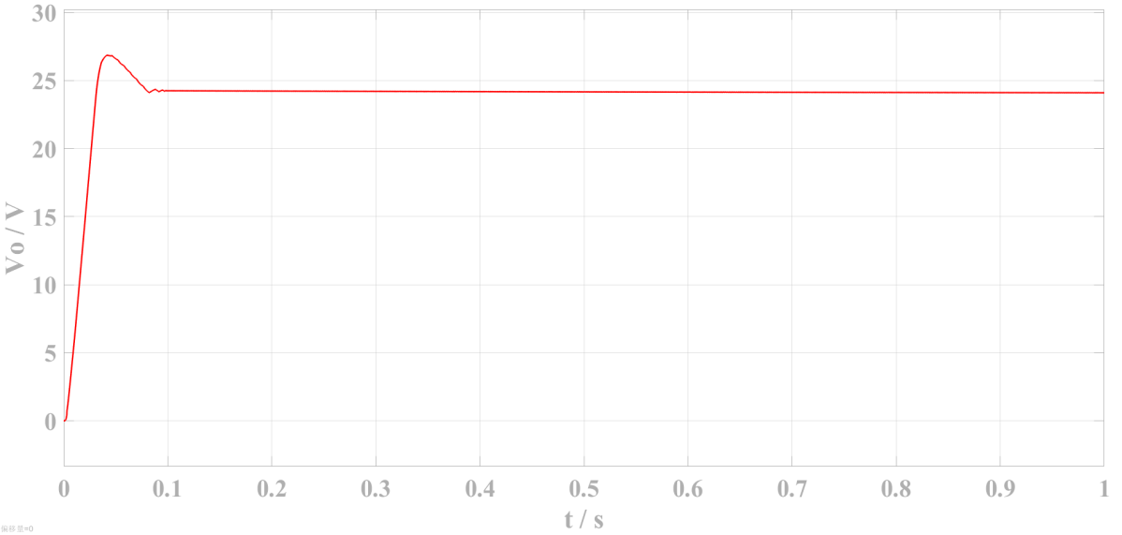
闭环仿真
当输入电压突变时，控制器需快速调节占空比以补偿输入变化，确保输出无扰动。本次仿真取20%的升压扰动，输入为为152V
通过仿真结果看出，在0.1秒前的瞬态波动幅值较标准值有所提升，但很快趋于稳定。该仿真实验说明控制器能有效抑制输入电压变化对输出的影响。

Slide 27
PCB设计
布局
布线
隔离
对于功能相同的模块，需将其尽量集中布置，避免分散布局。这样做一方面能提升电源性能，另一方面也便于后续布线，减少因线路过长导致的损耗与干扰。
电源的信号传输稳定性至关重要。输出与输入导线应极力避免相邻平行走线，因为平行走线易产生互感与电容耦合，使噪声信号相互串扰，从而降低电源的抗噪声能力。
常规设计中，将输入与输出模块分置于PCB电路板的两侧，是保障电源性能与安全的有效策略。这样能降低输入输出信号间的电磁耦合，保障电源输出稳定性。

Slide 28
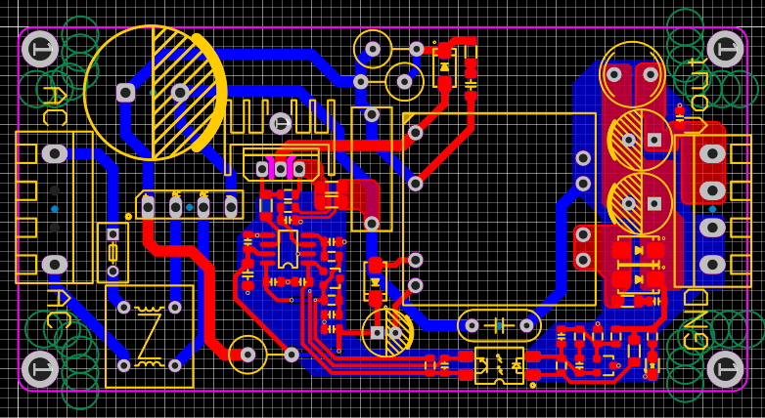
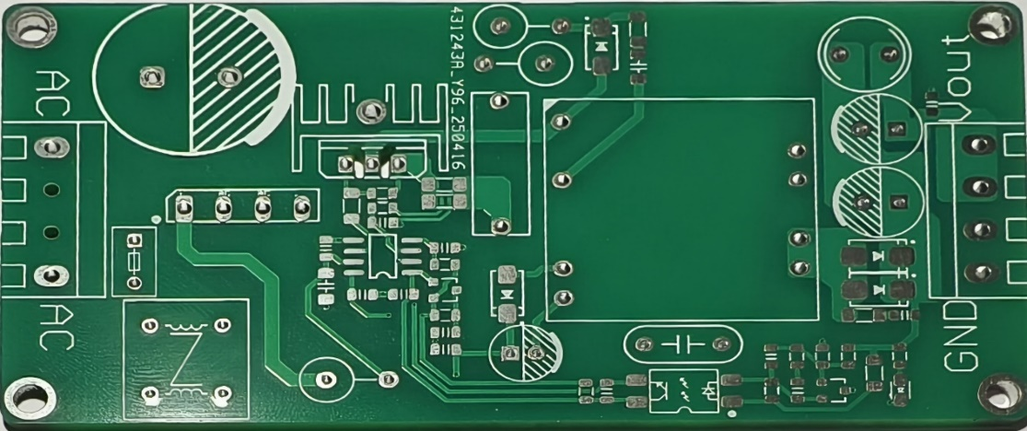
PCB设计
基于设计要求，完成嘉立创PCB设计和实物样板如下图：

Slide 29
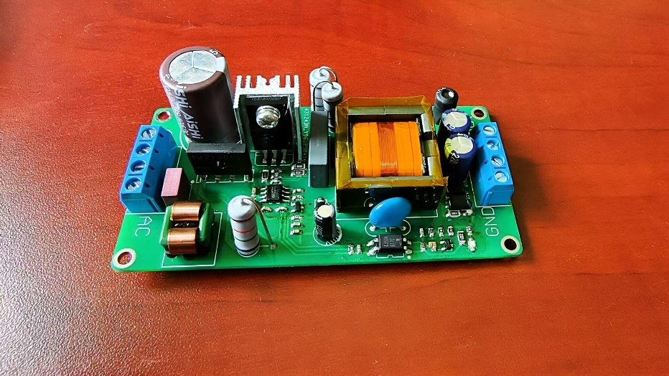
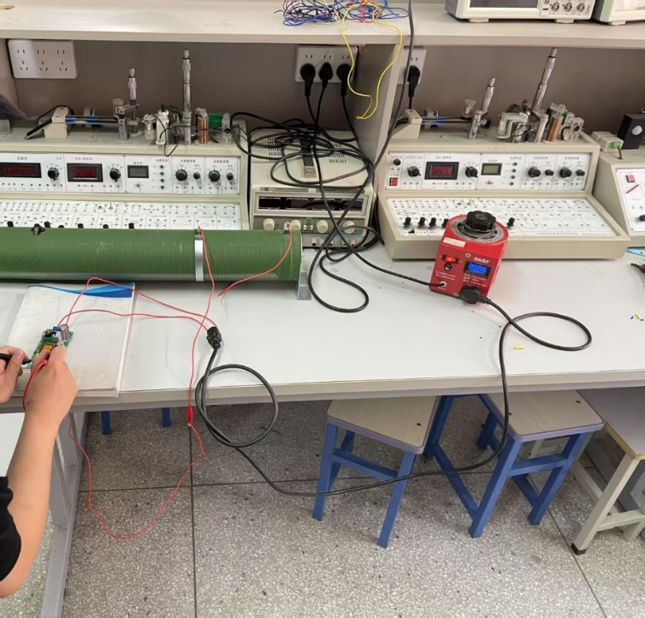
硬件测试
如下图，左侧图片是最终制作的实物样机，右侧为搭建实验平台现场，实验地点选取为西安科技大学电气与控制工程学院17教206实验室。

Slide 30
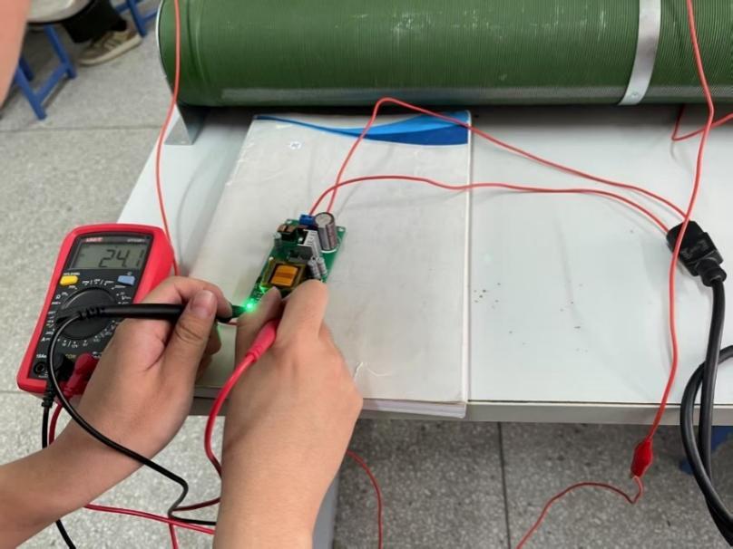
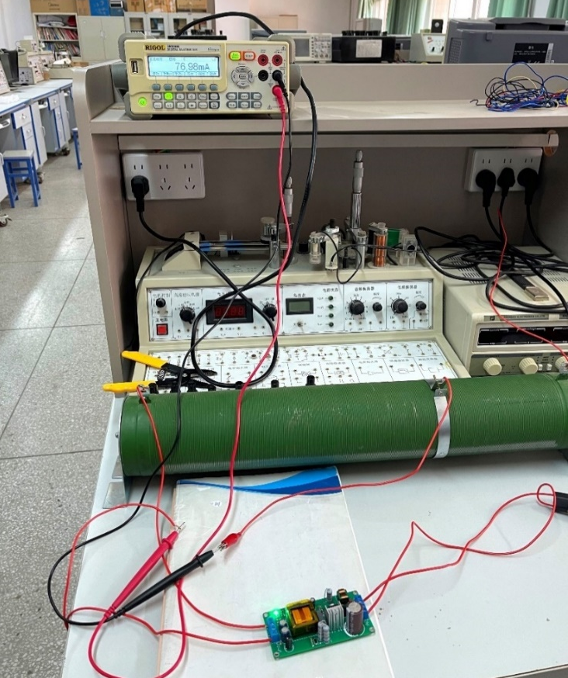
硬件测试
其中空载输出电压为24.1V，在误差设计范围内，带载情况下取滑动变阻器阻值为310Ω，测得输出端电流为76.98mA，满足欧姆定律。

Slide 31
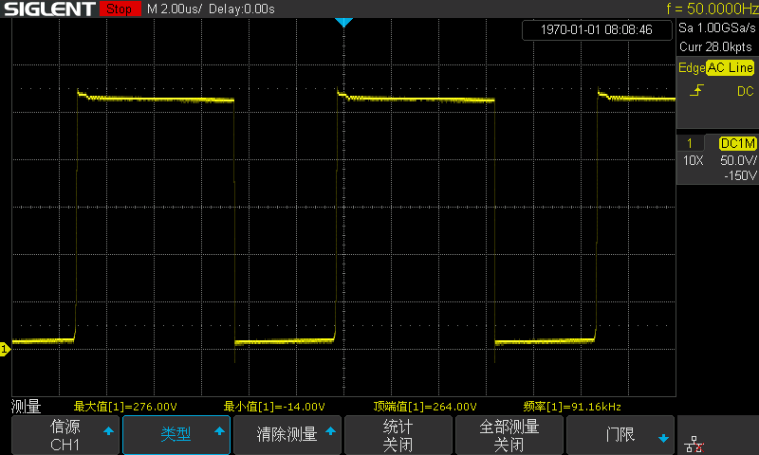
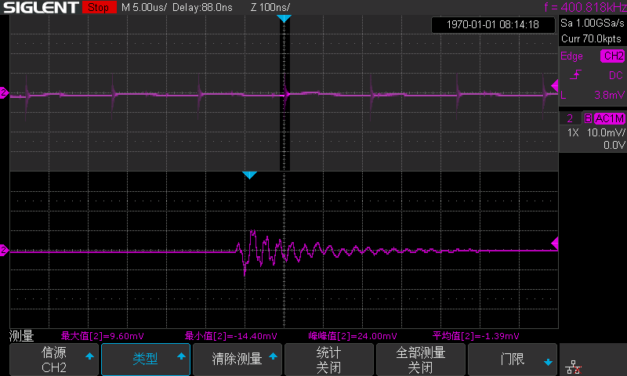
硬件测试
取不同输入电压，对输出纹波电压和MOS管漏源极电压波形进行测试，低压波动下二者波形情况如下

Slide 32
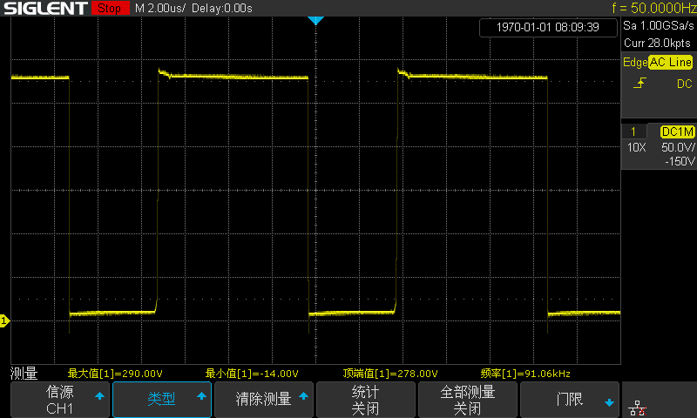
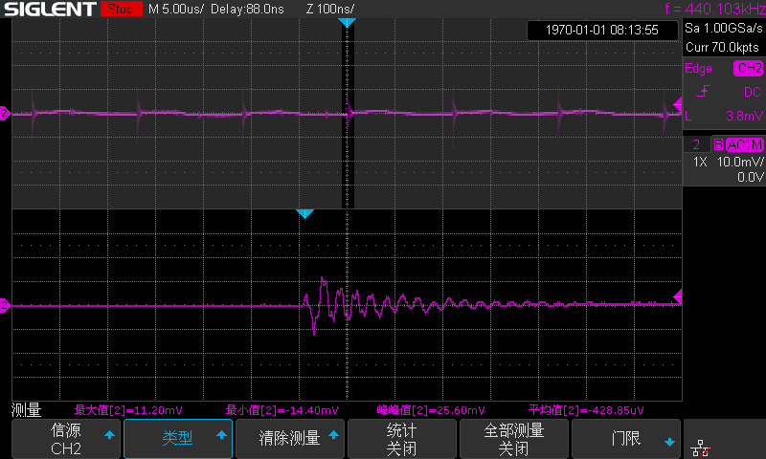
硬件测试
额定输入下输出纹波电压和MOS管漏源极电压二者波形情况如下图：

Slide 33
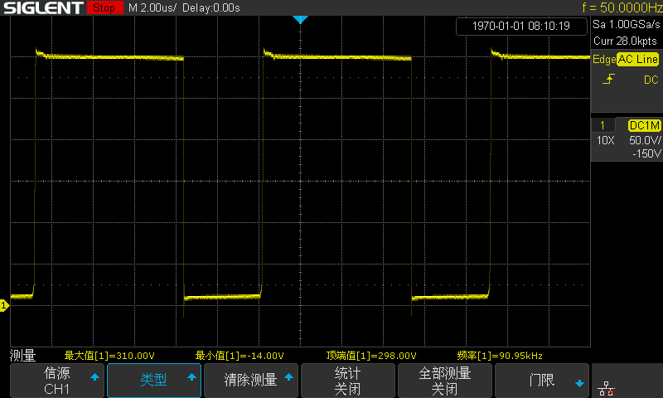

硬件测试
高压波动下输出纹波电压和MOS管漏源极电压二者波形情况如下图：
截止电压的最大值随着输入电压的不断升高而增加，二者呈现正相关。随着输入电压不断升高，占空比在逐渐减小，MOSFET的导通时间在一个周期内占比呈现降低趋势。

Slide 34
5
总结展望

Slide 35

研究总结
本次设计基于对现有文献的系统梳理与前人研究成果，深入开展本安电源的优化设计与实践探索，成功研制出一款基于反激变换器的高安全性本安电源。

Slide 36
存在问题
问题一 统筹规划考虑不周
设计之初就要进行统筹规划。本次仿真采用Simulink，与之相比，PISM仿真软件和LTspice仿真软件的仿真方式更优，与硬件的衔接效果也更强。
问题二 上电测试经验不足
上电测试MOS管Vds波形时要对探头进行高压隔离，反激电源在MOS管关断的初始时刻，初级绕组电流减小，绕组为了抑制电流减小，初级绕组两端产生上负下正的感应电动势。此时的Vds为电压可达几百伏，不做隔离很容易损害元器件。

Slide 37



工作展望
基于上述不足，未来研究可从三方面展开：通过构建模拟井下环境的实验平台，完善电源全工况安全性能测试；深入研究多路输出拓扑结构与协同控制算法，开发适配多负载需求的本安电源；结合新材料、新工艺对元器件选型进行迭代优化，推动本安型开关电源在煤矿及高危作业场景中的广泛应用。

Slide 38
感谢聆听
答辩人：韩日煜
导师：宋璐雯

